Slide 1
HUẤN LUYỆN KHAI THÁC THIẾT BỊ TRẠM VSAT

Slide 2
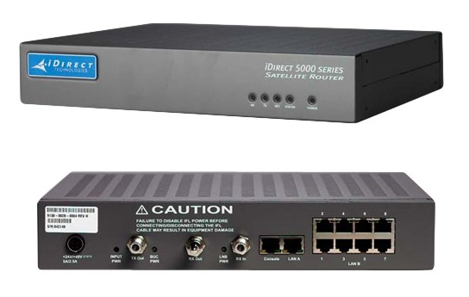
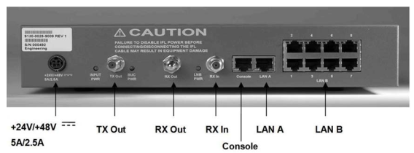
Modem iDirect
- Điều chế tín hiệu băng gốc thành tín hiệu trung tần IF (băng L) và ngược lại.
- Hỗ trợ tốc độ dữ liệu IP lên tới 17 Mbit/s cho đường xuống và 7,7 Mbit/s cho đường lên.
- Bên trong là 01 switch Ethernet 8 cổng tương thích với nhiều ứng dụng và các yêu cầu của người dùng.

Slide 3
Tham số kỹ thuật
Cấu hình mạng
 |  | Đường xuống | Đường lên
Điều chế |  | BPSK, QPSK, 8PSK | BPSK, QPSK, 8PSK
FEC |  | TPC, 0,495 – 0,879 | TPC, 0,431 – 0,793
Tốc độ | Dữ liệu | 17 Mbps | 7,7 Mbps
Giao diện kết nối
Vô tuyến | Phát: Kiểu F, 950 – 1.700 MHz, cấp nguồn BUC +24 VDC, có 10 MHz
 | Thu: Kiểu F, 950 – 1.700 MHz, cấp nguồn LNB +19,5 VDC, có tần số 10 MHz
Dữ liệu | Kiểu RJ45: 1 cổng LAN A 10/100 Switch LAN B 8 cổng 10/100, 1 cổng console
Môi trường, cơ khí
Kích thước | 24,1 (Dài) x 28,9 (Rộng) x 5,1 (Cao) cm
Trọng lượng | 1,7 Kg
Nhiệt độ | 0ºC – 50ºC
Điện áp vào | 100 – 240 VAC, 50 – 60 Hz

Slide 4
Modem iDirect
1. CHUẨN BỊ
5. CHỈNH THU
2. CÀI ĐẶT PHẦN MỀM
6. MỘT SỐ LỆNH KIỂM TRA
3. KẾT NỐI VỚI MODEM
7. MỘT SỐ VẤN ĐỀ THƯỜNG GẶP
4. NÂNG CẤP PHẦN MỀM, NẠP CẤU HÌNH
8. KHẮC PHỤC SỰ CỐ

Slide 5
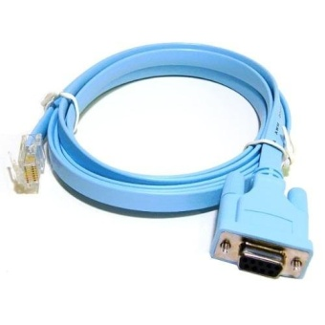
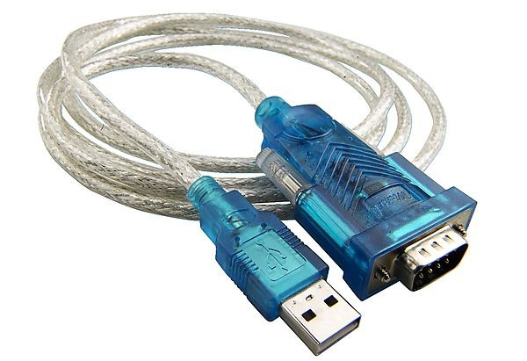

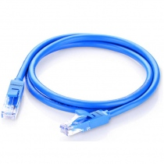
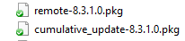
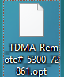
1. CHUẨN BỊ
1. Cáp console + cáp USB to COM
Cáp RJ45 sang DB9
Cáp DB9 sang USB
2. Cáp mạng LAN
3. Máy tính
4. Tập tin cấu hình
5. Tập tin nâng cấp phần mềm

Slide 6
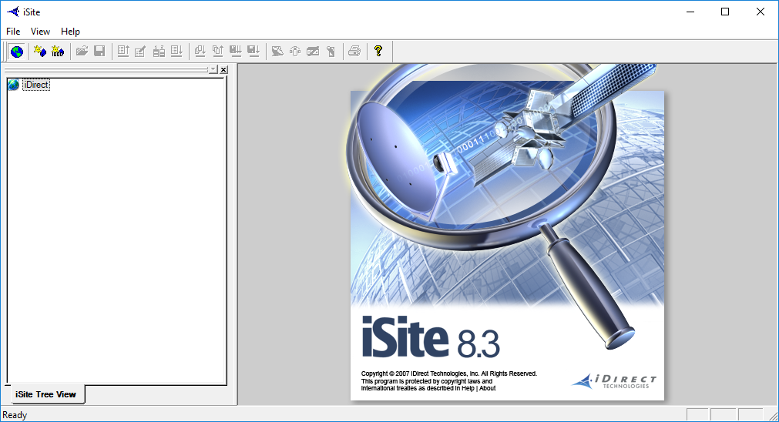
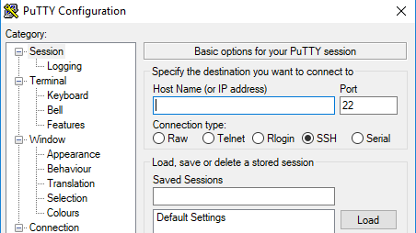
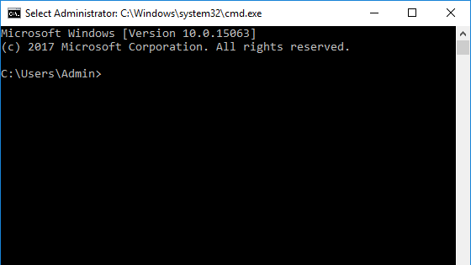
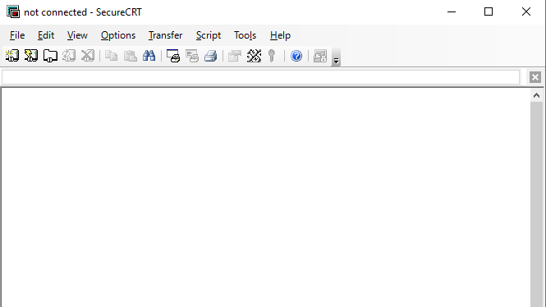
2. CÀI ĐẶT PHẦN MỀM
1. iSite
2. CMD
3. SecureCRT (tùy chọn)
4. Putty (tùy chọn)

Slide 7
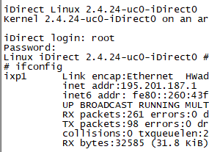
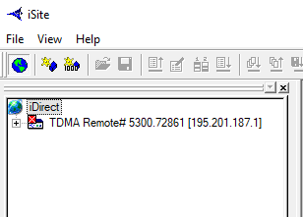
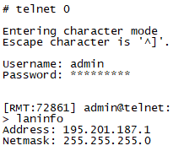
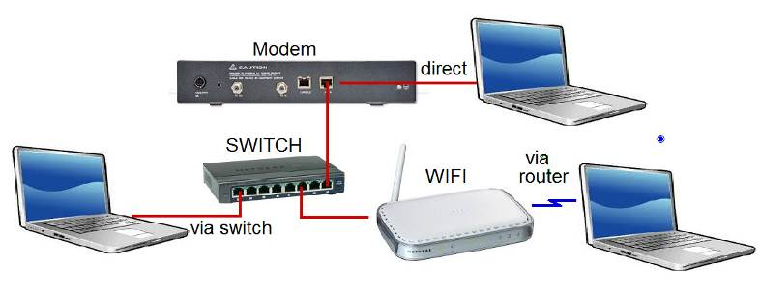
3. KẾT NỐI VỚI MODEM
1. Kết nối vật lí với modem
2. Tìm địa chỉ mạng của modem
3. Telnet vào modem
4. SSH vào modem
- Địa chỉ mặc định là 192.168.0.1
- Truy cập qua SSH: root/iDirect
- Truy cập qua Telnet: admin/P@55w0rd!
Notes:
Máy tính có iSite có thể kết nối trực tiếp tới modem thông qua cổng LAN và địa chỉ của modem sẽ tự động phát hiện bởi phần mềm iSite.

Slide 8
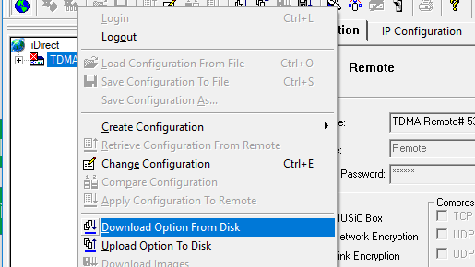
4. NÂNG CẤP PHẦN MỀM, NẠP CẤU HÌNH
Tải tập tin “remote-8.3.1.0.pkg”
1. Nâng cấp phần mềm
Tải tập tin cumulative_update-8.3.1.0.pkg
Tải tập tin *.opt
2. Nạp cấu hình

Slide 9
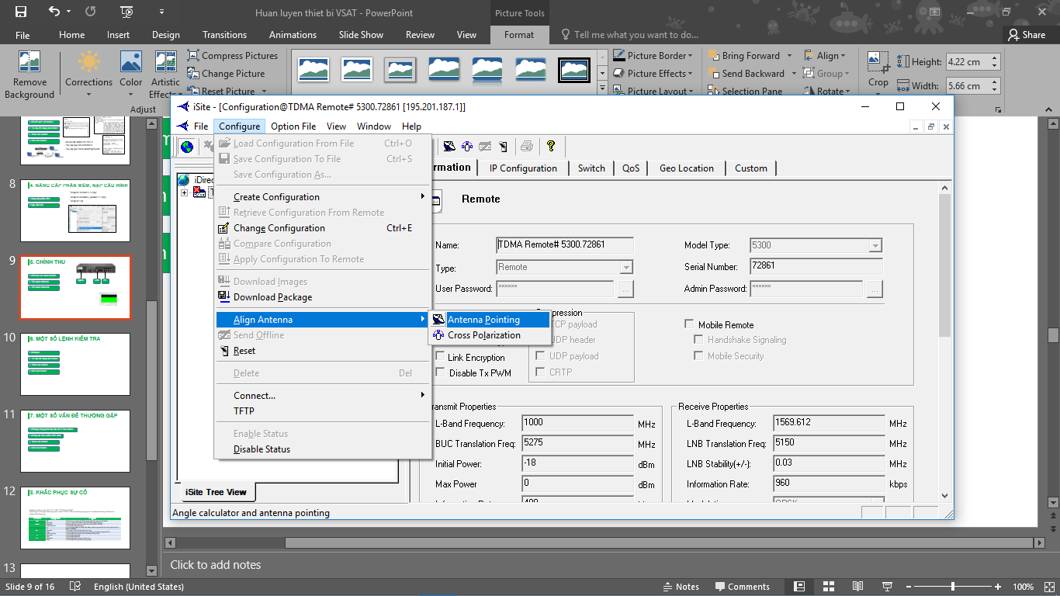
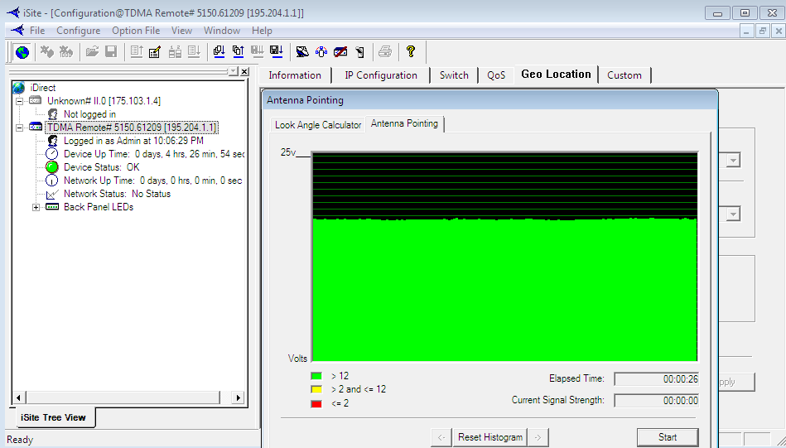
5. CHỈNH THU
1. Kiểm tra vị trí anten dự kiến
2. Tiến hành chỉnh thô
Nguồn
LNB
PC
3. Tiến hành chỉnh tinh

Slide 10
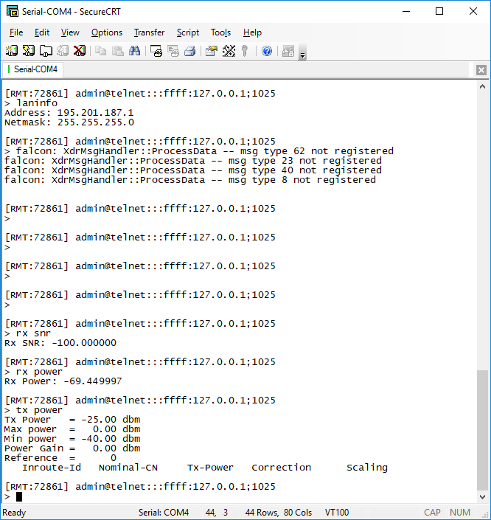
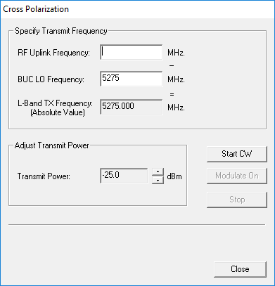
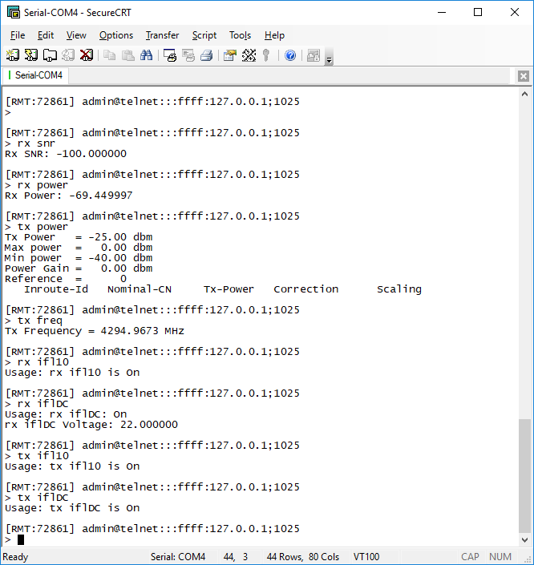
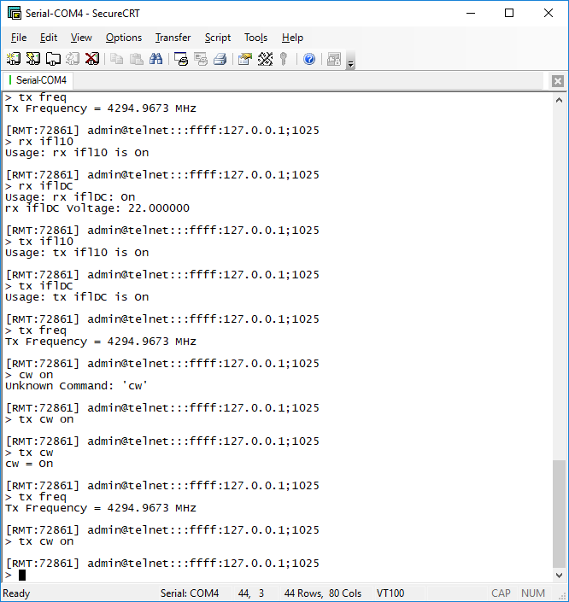
6. MỘT SỐ LỆNH KIỂM TRA
1. Kiểm tra thu, phát
2. Điều chỉnh công suất phát
3. Kiểm tra cấu hình BUC, LNB
4. Phát CW
reset board
reset application
ping <IP>
rx pointing on|off
version
…..

Slide 11
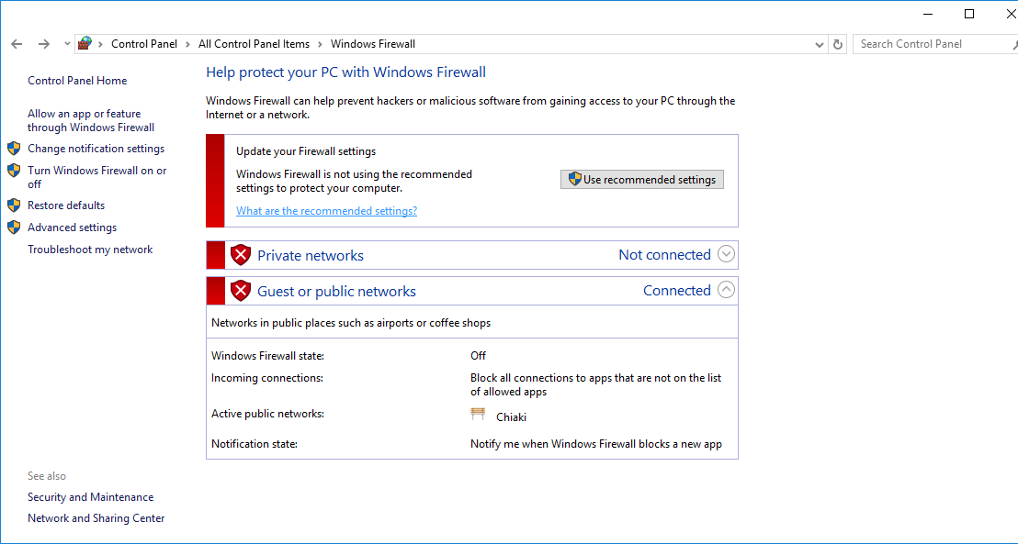
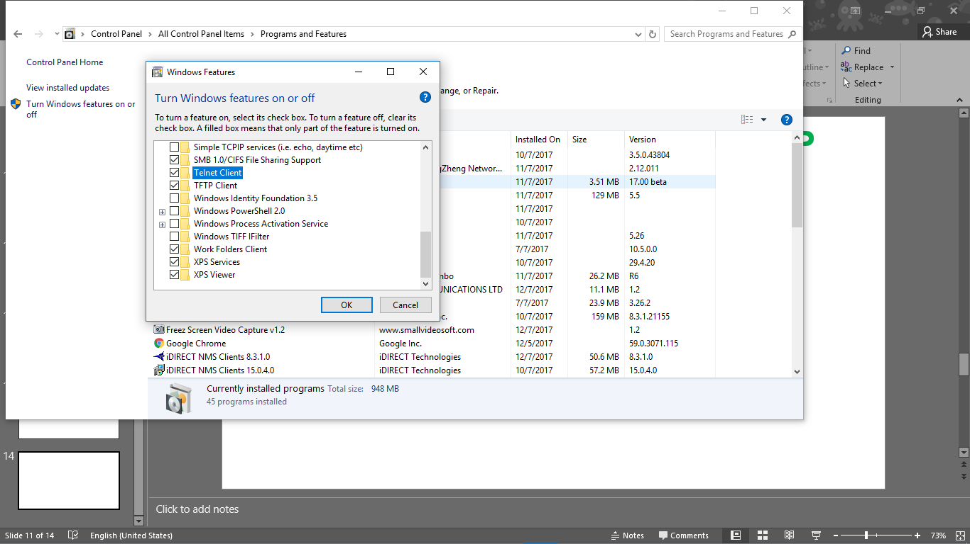
7. MỘT SỐ VẤN ĐỀ THƯỜNG GẶP
1. Không tự động phát hiện địa chỉ IP của modem
2. Không bật được phần mềm CMD
3. Không hiển thị mức tín hiệu khi chỉnh thu
4. Không phát được sóng mang không điều chế
5. Nạp sai cấu hình
6. Gõ sai mật khẩu

Slide 12
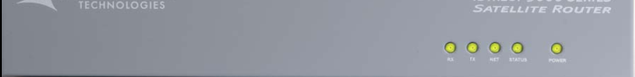
8. KHẮC PHỤC SỰ CỐ
Modem có 5 đèn tín hiệu: “RX”, “TX”, “NET”, “STATUS” và “PWR”.
Hoạt động bình thường 4 đèn sáng xanh trừ đèn “STATUS”. Đèn này sẽ sáng trong quá trình modem khởi động và tắt sau khi modem khởi động xong.
Tên đèn | Trạng thái | Ý nghĩa
PWR | Tắt | Chỉ thị không có nguồn vào Modem hoặc phần cấp nguồn cho Modem lỗi
 | Sáng xanh | Chỉ thị có nguồn vào Modem, trạng thái Modem đang hoạt động.
STATUS | Sáng xanh | Modem hoạt động đúng chức năng. Hoàn thành kiểm tra DRAM.
 | Nhấp nháy xanh | Chỉ thị Modem đang khởi động.
 | Đỏ | Chỉ thị lỗi nguy hiểm (có thể là phần mềm, phần cứng hoặc cấu hình sai). Hoặc quá trình kiểm tra DRAM lỗi.
NET | Sáng xanh | Chỉ thị trạm VSAT đã nhập mạng thành công.
 | Vàng | Chỉ thị Modem đã khóa được sóng mang đường xuống (Downstream SCPC).
 | Nhấp nháy vàng | Chỉ thị Modem không khóa được sóng mang đường xuống.
Tx | Sáng xanh | Chỉ thị Modem đang phát.
 | Vàng | Chỉ thị Modem ngắt phát.
Rx | Sáng xanh | Chỉ thị Modem đã thu được tín hiệu từ Hub.
 | Vàng | Chỉ thị Modem không khóa được sóng mang.

Slide 13
QUY TẮC AN TOÀN
1. Ngắt nguồn modem trước khi tháo hoặc lắp vào giá máy
2. Ngắt nguồn modem trước khi kết nối với thiết bị ngoài trời
3. Cẩn thận khi làm trong điều kiện ẩm ướt, bụi bẩn
4. Luôn luôn kiểm tra, củng cố đấu đất thiết bị
5. Để modem hoạt động tránh xa nguồn sinh nhiệt lớn

Slide 14
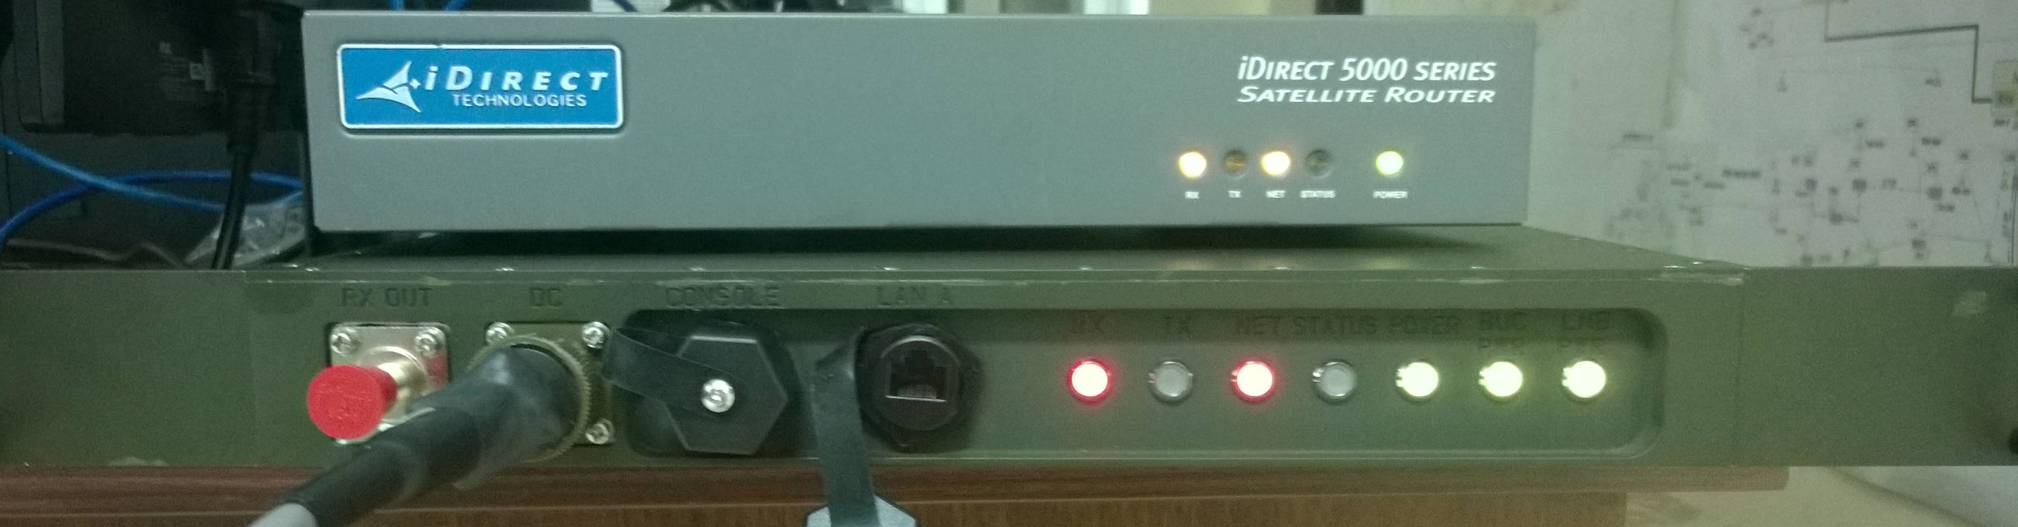
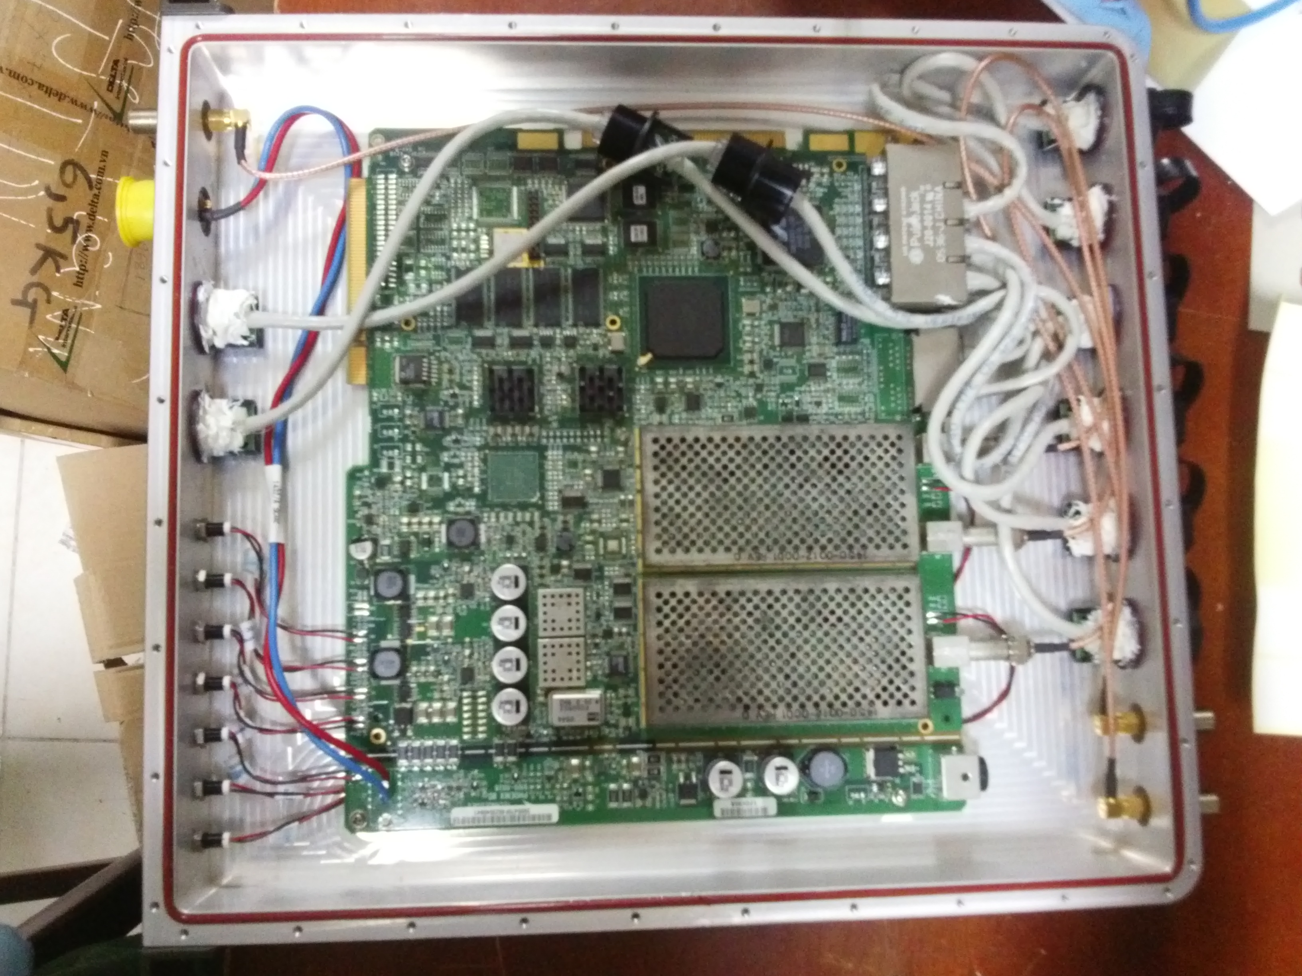
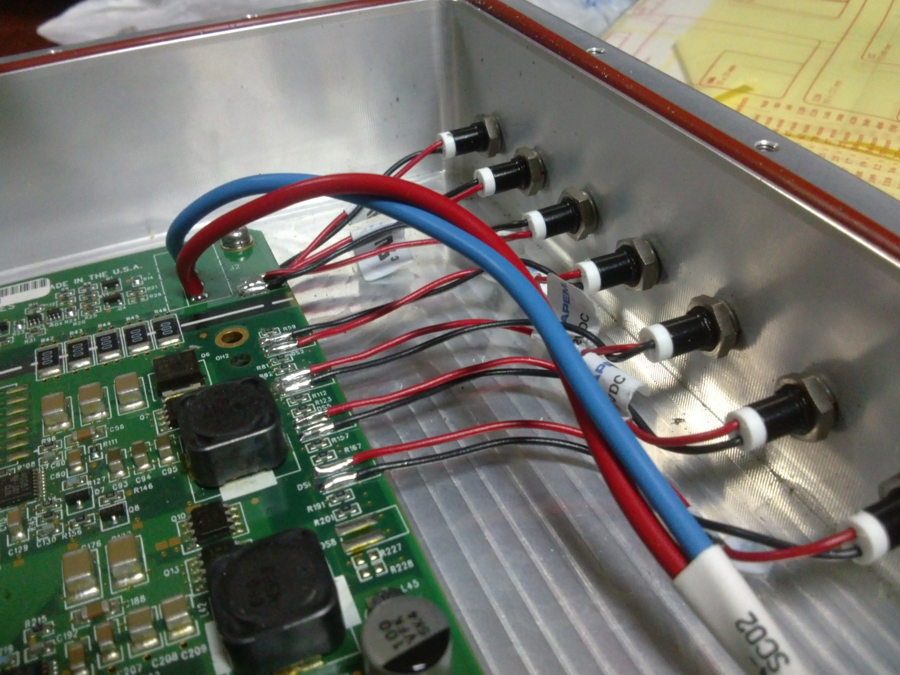
MODEM QUÂN SỰ HÓA

Slide 15
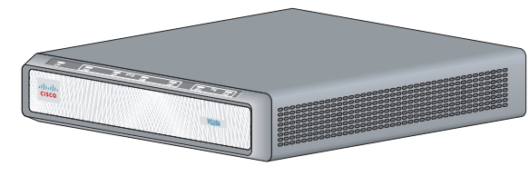
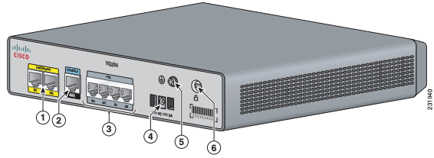
Voice Gateway Cisco VG204
Cisco VG204XM voice gateway cung cấp dịch vụ thoại analog (4 tín FXS) và truyền số liệu cho trạm đầu cuối VSAT.
Các giao diện:
- Kết nối 10/100 Fast Ethernet
- Giao diện RJ-11 FXS (Foreign Exchange Station)
- Cổng cấp nguồn DC
1 | Fast Ethernet 1 Fast Ethernet 0 | 2 | Cổng serial - console | 3 | Cổng FXS
4 | Cổng cắm nguồn | 5 | Chỗ tiếp đất | 6 | Khóa Kensinton

Slide 16
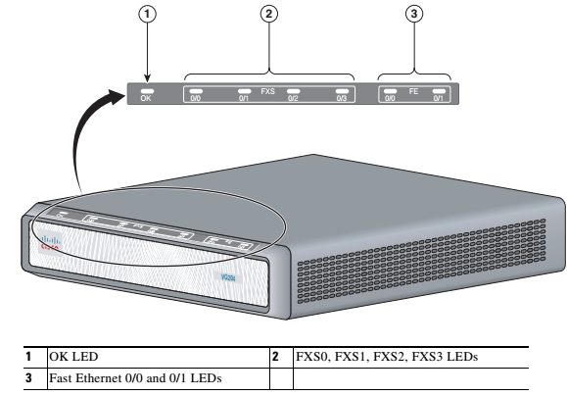
Voice Gateway Cisco VG204
TT | LED/màu | Mô tả
1 | PWR OK – xanh | Tắt – Không có nguồn Sáng ổn định – hoạt động bình thường Nháy chậm – đang khởi động
2 | Cổng FXS 0 – 3 – xanh | Tắt – gác máy Sáng ổn định – nhấc máy
3 | Cổng Fast Ethernet 0/1 – xanh | Tắt – không kết nối Sáng ổn định – có kết nối Nháy – có dữ liệu thu/phát
1 | LED OK | 2 | FXS0/1/2/3
3 | LED Fast Ethernet 0/0 và 0/1

Slide 17
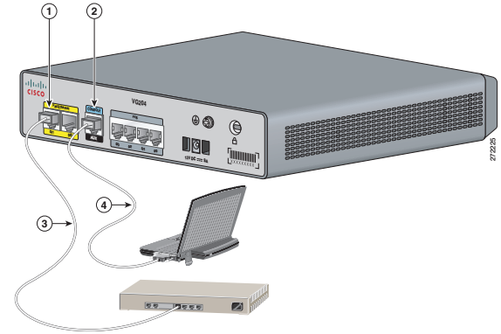
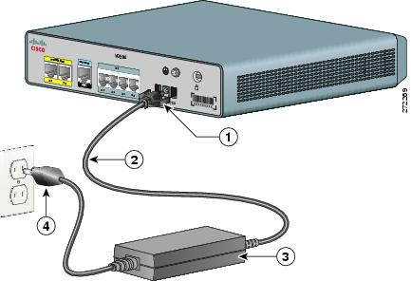
TRIỂN KHAI
Cấp nguồn
Cấu hình

